Slide 1
Natural Language Processing
Wetter Chatbot
Yannik|Michael|Moritz|Pascal|Philipp|Simon

Slide 2
01
Einleitung
Projektteam
02
Projektvorgehen Kernelemente
03
NLP -
Modell
04
Ausblick
Potential
Motivation und Aufgabenbereiche
Gliederung und Erläuterung
Genutztes Modell und Performance
Optimierungspotential und weitere Ideen

Slide 3
01 Einleitung
Herkömmliche Wetterdienste sind häufig statisch gestaltet und sehr unübersichtlich.
Der User muss sich seine Information selbst heraussuchen.

Slide 4
01 Wetter Chatbot
NLP-Modell
Intuitiv
Integration eines NLP-Modells
Keine Syntax- oder Sprachvorgaben
Wetter API
Personalisiert
Angebunden an eine Wetter API
Für den User relevante Information und Tipps

Slide 5
01 Projektteam
Yannik
Moritz
Pascal
Entwicklung NLP-Modelle,
Discord Bot
Entwicklung NLP-Modelle
Anbindung Wetter API
Philipp
Simon
Michael
Anbindung Wetter API
Dataset, Entwicklung Intents
Dataset, Entwicklung Intents

Slide 6
02 Projektvorgehen
01 Intents
02 Wetter API
03 Datensatz
Was beabsichtigt der User (Anwendungsfälle)?
Welche Informationen können abgefragt werden?
Wie kann ein Intent formuliert sein?

Slide 7
02 Projektvorgehen
04 Front End
05 NLP-Modelle
06 Implementierung
Bestimmung und Einrichtung der Benutzeroberfläche
Auswahl, Training und Optimierung geeigneter Modelle
Einbindung der Modelle in den Wetter Bot

Slide 8
User Input
„Will it rain tomorrow in Frankfurt?“
Tokenizer
{„Will“, „it“, „rain“, „tomorrow“, „in“, „Frankfurt“, „?“}
Intent Classification
Intent: Rain
Entity Recognition
Time: Tomorrow; Location: Frankfurt
Weather API
Precipitation rate 19.01.2022: 80%
User Output
„Tomorrow rain is very likely (80%) – I would recommend an umbrella!“

Slide 9
02 Intents
Weather general
Rain
Greeting
Temperature
Clouds
Bye
Sun Hours
Wind
Unknown

Slide 10
02 Datensatz
Basis
Orthographie
Public Google Sheet
Unterschiedliche Fragestellungen und Aussagen zu verschiedenen Intents
Einbezug von Rechtschreibfehlern und Umgangssprache
300 selbstgenerierte Einträge

Slide 11
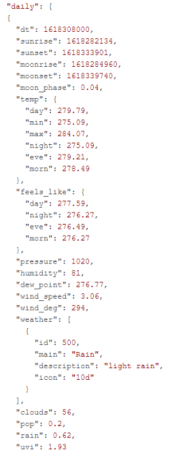
One-Call API
02 Wetter API
Position
Handling
Mehrere Zeitintervalle eingeschlossen
Umwandlung von Stadtnamen in Längen- und Breitengrad
Wetterdaten in Dataframes organisiert
Openweathermap

Slide 12
02 Discord Bot
Import
Server
Token
Setup
Discord Library in Python importieren
Discord Server erstellen
Discord Token erstellen
Mithilfe der Discord Library den Bot Programmieren

Slide 13
03 NLP-Modell
Intent Classification: BERT Modell
BERT Implementierung (PyTorch)
Entity Recognition

Slide 14
03 BERT Base Model (uncased)
Layers: 12
Hidden Size: 768
Self Attention: 12
Total Parameters: 110 Mio
Wörter Datensatz: 3300 Mio
Transformers Bibliothek: Hugging Face
Entity Recognition: spaCy Core Web Large Modell

Slide 15
100%
100%
03 Performance
100%
F1-Score*
Accuracy pro Klasse
*auf Trainingsdaten

Slide 16
04 Ausblick
Position
Zeit
Intents
Ortserkennung auch bei Rechtschreibfehlern
Übergabe historischer oder zukünftiger Zeitangaben
Erweiterung der bestehenden Intents z.B. “snow”

Slide 17
Danke!

Slide 18
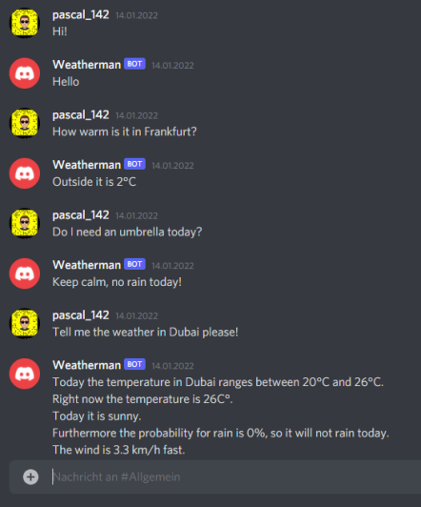
Live Demo

